Slide 1

Présentation du Guide de bonnes pratiques ADR de la profession du déchet (Version ADR 2025)
Assemblée générale ANCS du 12 Juin 2025

Slide 2







Présentation de la FNADE
Fédération Nationale des Activités de la Dépollution et de l’Environnement
Création en 1937,
257 entreprises adhérentes, dont
Membre de la Fédération Européenne des Activités du Déchet (FEAD European Federation of Waste Management).

Slide 3
Présentation de la FNADE
Rassemble des expertises sur toute la chaîne de valeur de la gestion des déchets :
Collecte, tri, recyclage, élimination, valorisation organique, valorisation énergétique, stockage, dépollution des sites et sols, nettoiement des espaces urbains,
Concerné par tout type de déchets :
Déchets dangereux, non dangereux ou plus spécifiques (DASRI, amiante…)
Et pour tout type d’acteurs spécialisés dans la gestion des déchets :
Opérateurs, bureaux d’étude, fabricants de matériels de collecte, constructeurs d’usines de traitement de déchets,

Slide 4
Présentation de la FNADE
Représente la profession auprès des pouvoirs publics français et européens, des organisations économiques et sociales,
Apporte une contribution active à l’évolution technique, réglementaire et sociale des activités liées à la gestion des déchets,

Slide 5
Présentation de MAIAGE
MAIAGE est la Fédération Nationale de la Maintenance Environnementale
Créé en 1926 sous le nom de « Syndicat général des entrepreneurs de vidange de France », l’entité représentait initialement les vidangeurs
Aujourd’hui, les multiples activités développées au sein des entreprises sont réunies sous les termes de « Maintenance Environnementale »
MAIAGE porte les valeurs des entreprises qu’elle représente :
Autonomie, Sécurité, Convivialité, Utilité et Fiabilité

Slide 6






Présentation de MAIAGE
CA du secteur d’activité de 3 Milliards d’euros par an,
400 entreprises adhérentes…12 000 salariés.
Curage des réseaux et des ouvrages collectifs ainsi que l’entretien des dispositifs d’Assainissement non collectif
Collecte des déchets dangereux, nettoyage et maintenance industriels et centre de transit de déchets
Inspection et test des réseaux existants, contrôle et réception des réseaux neufs
Etude de conception pour les installations d’assainissement non collectif et assainissement collectif ainsi que diagnostics / contrôles / Conseils en Assainissement Non Collectif
Fabricants et fournisseurs de matériels d’assainissement et de collecte de déchets dangereux (véhicules, accessoires, EPI, …)
6. Stations de lavage pour le nettoyage intérieur des citernes routières
MAIAGE, Federation of Industrial Maintenance, Sewer system Maintenance, and Environmental Management

Slide 7

Groupe de Travail ADR
Constitué de professionnels du déchet, dont la majorité occupe une fonction de conseiller à la sécurité,
Echanges réguliers avec les représentants de la Direction Générale de la Prévention des Risques (DGPR)/ Mission Transport de Marchandises Dangereuses (MTMD) sur divers thématiques et problématiques dans le cadre du transport de déchets,
Participations aux réunions de la
Réalisation du Guide de bonnes pratiques et de ses mises à jour.
Première version en 2009

Slide 8
Guide 2025
Destiné à l’ensemble des acteurs de la profession du déchet,
A pour vocation de faciliter l’application et la compréhension de l’ADR pour les exploitants des activités liées aux déchets,
Mise à jour tous les 2 ans en intégrant les dernières évolutions de l’ADR ,
Disponible sur la boutique de la FNADE en ligne.
https://www.fnade.org/fr/boutique/1263,guide-adr-2025-bonnes-pratiques-profession-dechet

Slide 9
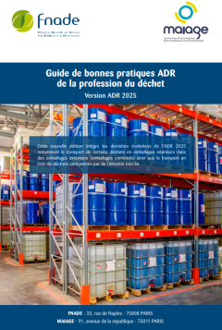
Guide 2025
Intégration des évolutions de l’ADR 2025 applicables aux métiers du déchet,
Relecture complète pour précision,
correction et reformulation de certains points.

Slide 10
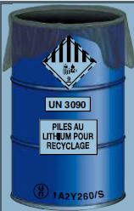
Guide 2025- Nouveautés
2 nouvelles rubriques pour les piles
UN 3551 ACCUMULATEURS AU SODIUM IONIQUE à électrolyte organique,
UN 3552 ACCUMULATEURS AU SODIUM IONIQUE CONTENUS DANS UN ÉQUIPEMENT ou ACCUMULATEURS AU SODIUM IONIQUE EMBALLÉS AVEC UN ÉQUIPEMENT à électrolyte organique.
Nouvelles DS associées (DS400, 401 et 677),
Modifications des DS188, 230, 296,310,328, 363, 376, 377 et 636.
Le Guide 2025 fait référence à cette évolution lors du traitement du cas de l’emballage des piles et batteries.

Slide 11
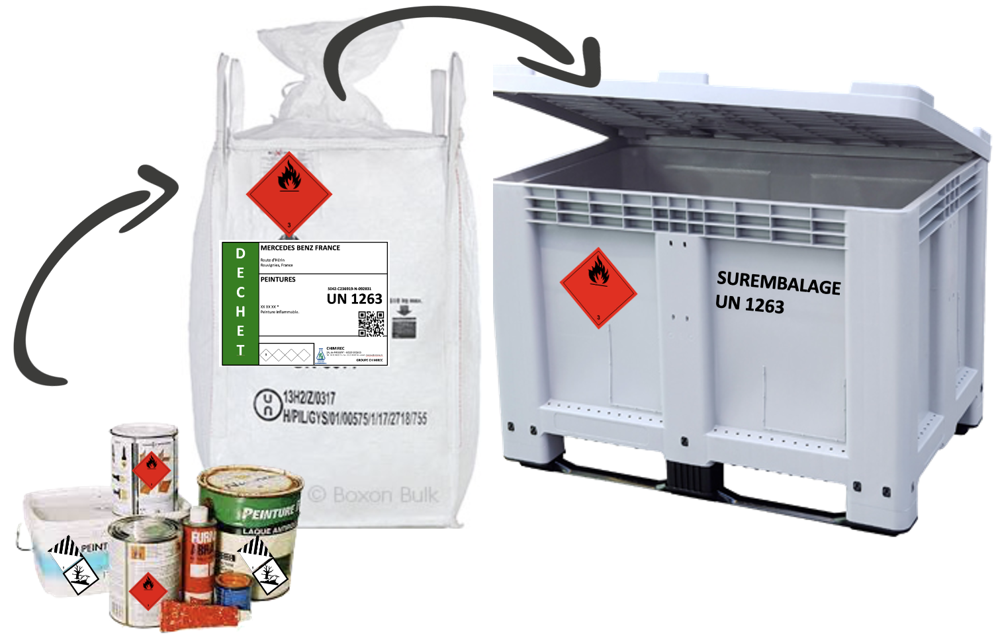
Guide 2025- Nouveautés
Modification de la Disposition spéciale 650 (DS 650)
Autorisation de mélanger de restes d’emballages, des restes solidifiés et des restes liquides de peinture identifiés sous le numéro ONU 1263, avec des déchets de peintures à base d’eau, classés sous le No ONU 3082.
Le Guide 2025 fait notamment référence à cette évolution règlementaire lorsqu’il traite:
De la classification des déchets,
Du transport des déchets de peinture en vrac.

Slide 12
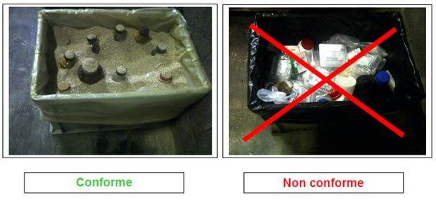


Guide 2025- Nouveautés
Introduction du paragraphe 4.1.1.5.3
Permet (sous certaines conditions)et en respectant les prescriptions du 4.1.10 (dispositions relatives à l’emballage en commun), le transport d’emballages intérieurs de taille et formes différentes, contenant des liquides ou des solides.
Pour notre métier, peut s’appliquer notamment à l’emballage des produits chimiques de laboratoire (PCL)
On notera que ….dans la pratique
Pour des emballages intérieurs < ou égal à 5 litres
La réalité du terrain
Le bon sens et la sécurité,
Les exigences des centres de traitement …
CP de 600 Litres (X)
Emballages extérieurs plus petits (seaux 30 litres, caisse 70 litres…)
Pour des emballages intérieurs de 5 à 20 litres
Caisse type 50 H (X)
Et que…
Une formation spécifique du personnel en charge de l’emballage sera requise !

Slide 13
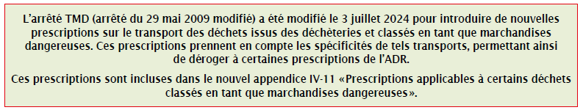
Guide 2025- Nouveautés
Les déchets dangereux des ménages (DDM)collectés en déchèterie
Les points marquants sont les suivants
Des nouvelles dispositions d’emballages en fonction du volume des emballages intérieurs,
Intégration et précision de la notion de déchets non identifiés:
  Le code UN 3286 pour les liquides et le code UN 2930 pour les solides,
  2 types d’emballages en fonction du volume de l’emballage intérieur,
  Marque spécifique « déchets non identifiés» à rajouter.
Marque supplémentaire sur le document de transport (BSD via Trackdéchets): « déchets conformes au 1 de l’Appendice IV.11 »,
Formation des agents de tri au 1.3,
Désignation d’un CSTMDR pour les collectivités.

Slide 14
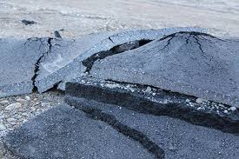
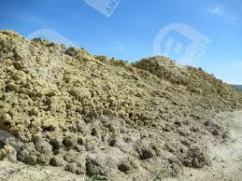
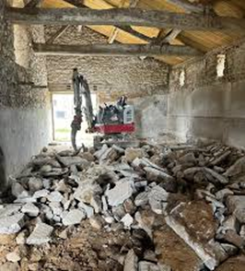
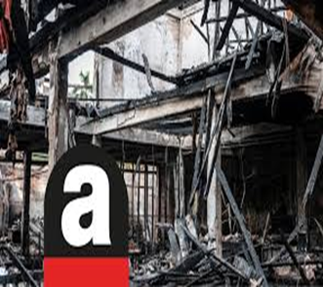
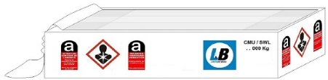

Guide 2025- Nouveautés
Les conditions de transport d’amiante en conteneur bag (Nouvelle DS 678)
Déchets issus de travaux de voiries, fraisats d’enrobés yc les résidus de balayage
Terres contaminées
Déchets de chantiers ou objets provenant de structures ou de bâtiments démolis ou sinistrés, ou de rénovation en fonction du volume et du poids des déchets
Conteneur bag unique
Conteneur bag placé dans un second conteneur bag du même type. La masse totale de déchets contenus de doit pas dépasser 7 tonnes
    On notera que pour le cas de la France, la quasi-totalité des dispositions sont mentionnées dans l’Arrêté TMD

Slide 15

Merci de votre attention !
Pascal POMAREDE
pascal.pomarede@serpol.fr
06 37 38 36 70

